Slide 1

meAdote
Adotar com o coração e com informação

Slide 2
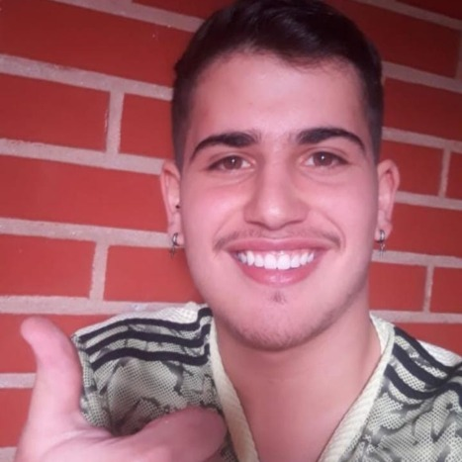
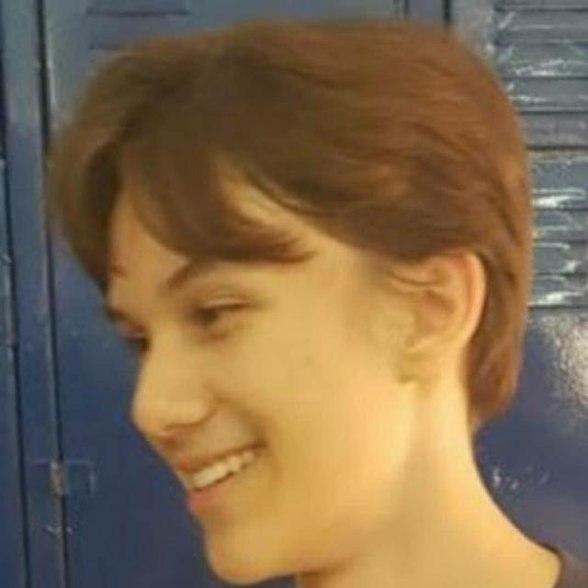
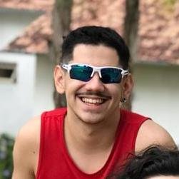
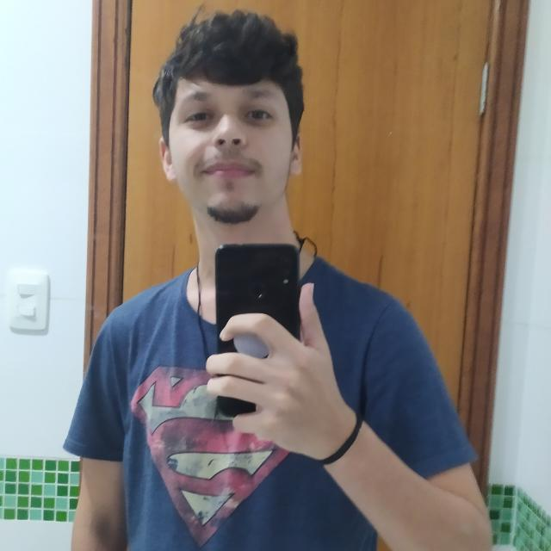
Time
1 / 12
Rafael Mesquita
Scrum Master
Pedro Costa
Desenvolvedor
Victor Hugo
Product Owner
Gustavo Rafá
Desenvolvedor

Slide 3




Problema
2 / 12
?
?
?

Slide 4


Problema
3 / 12
91
Acima de 6 anos
Até 6 anos
Fonte: CNA (Cadastro Nacional de Adoção) https://www.cnj.jus.br/cnanovo/pages/publico/index.jsf

Slide 5
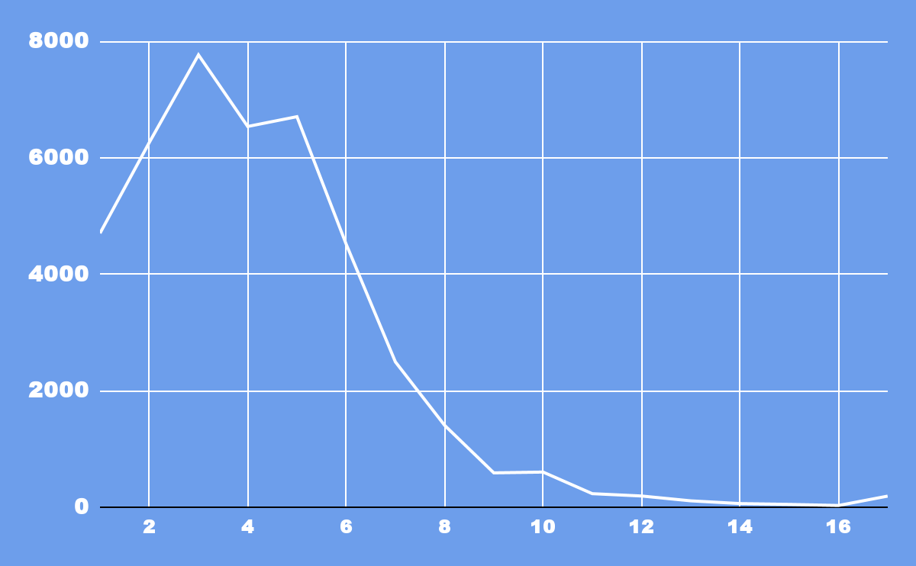
Problema
4 / 12
Qtd. Pretendentes
Idade
Fonte: CNA (Cadastro Nacional de Adoção) https://www.cnj.jus.br/cnanovo/pages/publico/index.jsf

Slide 6




Objetivo e Justificativa
5 / 12
Solição
🛈
Família antes da maioridade

Slide 7


Solução
6 / 12
+
Conscientização
Cooperação

Slide 8

Solução
7 / 12
🛈
Site
Ajuda
Informação
Produto

Slide 9

Público-alvo
8 / 12
Fernando Arthuso
35 anos;
Advogado;
Casado;
Passa tempos: Música, Jogos e redes sociais;

Slide 10



Requisitos funcionais
9 / 12
Posts
Organização
?
FAQ
Comunidade
Login
Textos

Slide 11


Requisitos não Funcionais
10 / 12
Crud
Intuitivo
Responsivo

Slide 12
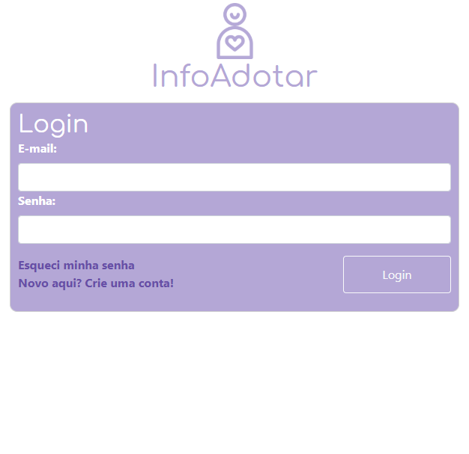
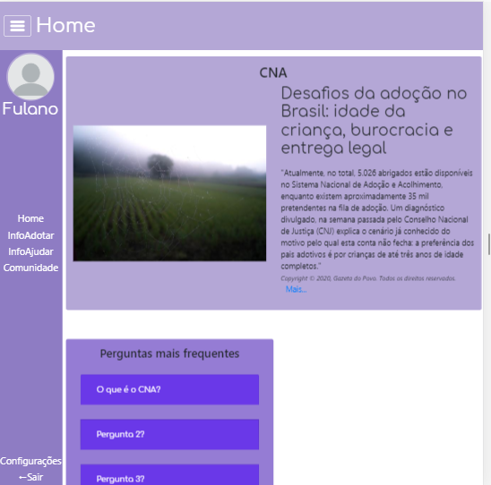
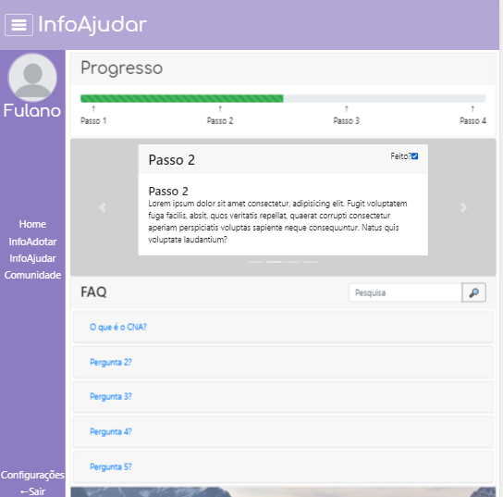
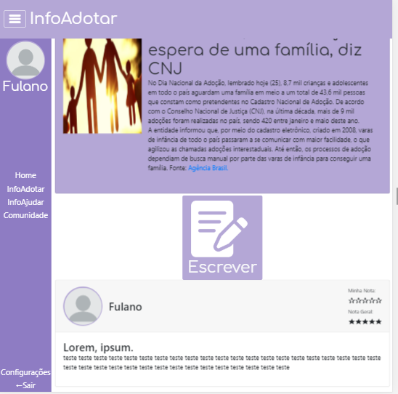
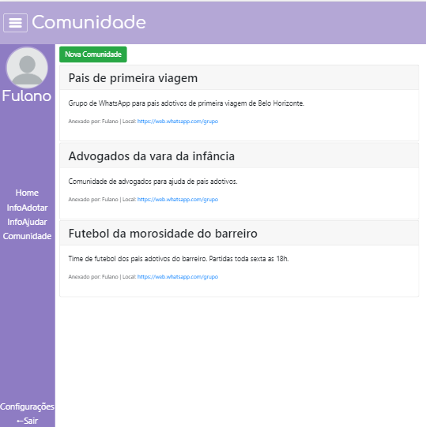
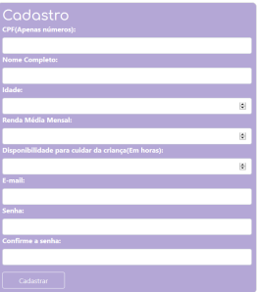
Projeto da Solução: Telas
11/ 12

Slide 13
Atributos do Banco de dados.
12 / 12
ID ( PK)
NOME
IDADE
RENDA
DISPONIBILIDADE PARA CUIDAR DA CRIANÇA
EMAIL
SEXO

Slide 14


